Slide 1




ПРОФСОЮЗНАЯ НОВОСТЬ
Как писать понятно, ярко и нескучно

Slide 2
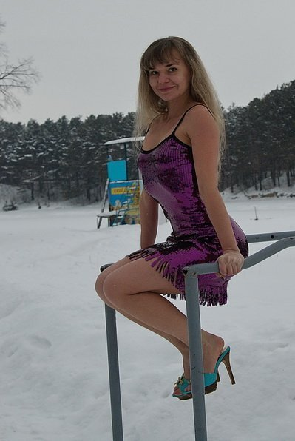
Прочитал новость – и вступил в Профсоюз?
Разработанные Общероссийским Профсоюзом образования
«Разъяснения для образовательных организаций по защите прав педагогических работников в части неприкосновенности частной жизни и защиты профессиональной чести и достоинства…»
https://www.eseur.ru/Files/file15860.pdf
«Правовой навигатор: защити свои права в интернете».
https://www.eseur.ru/Files/Pravovoy_navigator_zaschiti_svo59422.pdf

Slide 3

Пост в группе Профсоюза
ДОСРОЧНАЯ ПЕНСИЯ НАЗНАЧЕНА. СПАСИБО ПРОФСОЮЗУ!
В июле 2022 года состоялось заседание суда, решением которого был засчитан период работы около 2 лет педагогическому работнику Кошкинского района Самарской области.
Член Профсоюза работал в должности воспитателя в учреждении, не поименованном Списком должностей и учреждений, работа в которых засчитывается в стаж работы, дающей право на досрочное назначение трудовой пенсии по старости…
https://vk.com/eseur?w=wall-139155534_16266
12 тысяч просмотров, 177 лайков, 35 перепостов

Slide 4
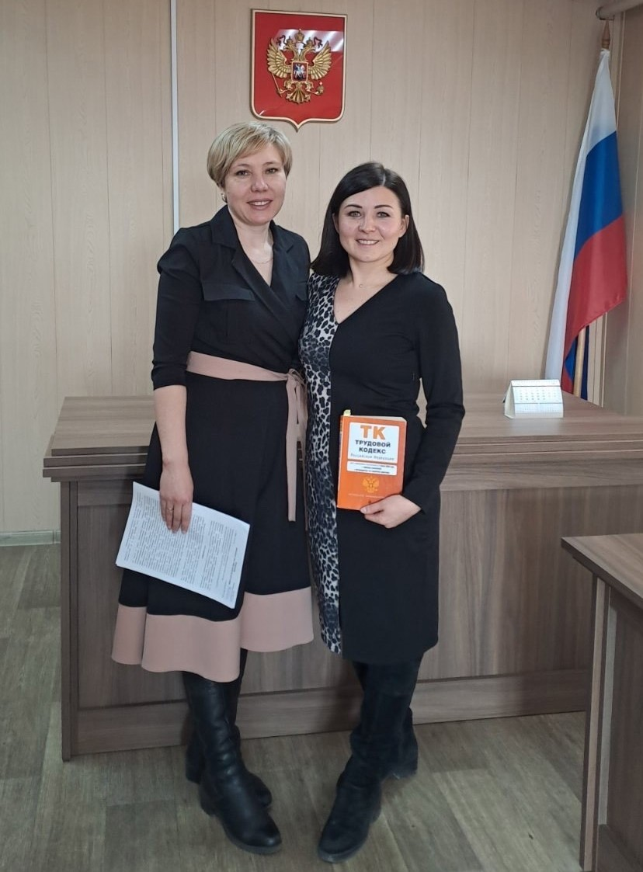
Пост в группе Профсоюза
ПРОФСОЮЗ ПОМОГ ДОБИТЬСЯ ПЕРЕРАСЧЕТА РАЗМЕРА СТИМУЛИРУЮЩИХ НАДБАВОК В ПОЛЬЗУ ПЕДАГОГОВ
Суд взыскал в пользу учителя недоначисленную заработную плату за год в сумме 42 996, 97 рублей + недовыплаченные суммы за период отпуска в 2021-2022 учебном году и установил впредь начисление данных надбавок с учетом фактической педагогической нагрузки.
https://vk.com/eseur?w=wall-139155534_18314
89 тысяч просмотров, 1056 лайков, 333 перепоста

Slide 5
Синонимы нам помогут!
С докладом по первому вопросу выступил председатель (…) организации Профсоюза. Он отчитался перед присутствующими об организационной, информационной, правозащитной, финансовой работе, о работе с учреждениями начального общего, дошкольного и дополнительного образования, технической инспекции, работе Совета молодых педагогов.
С докладом по первому вопросу выступил председатель (…) организации Профсоюза. Он отчитался перед присутствующими об организационной, информационной, правозащитной, финансовой работе, взаимодействии с учреждениями начального общего, дошкольного и дополнительного образования, технической инспекции, успехах Совета молодых педагогов.

Slide 6
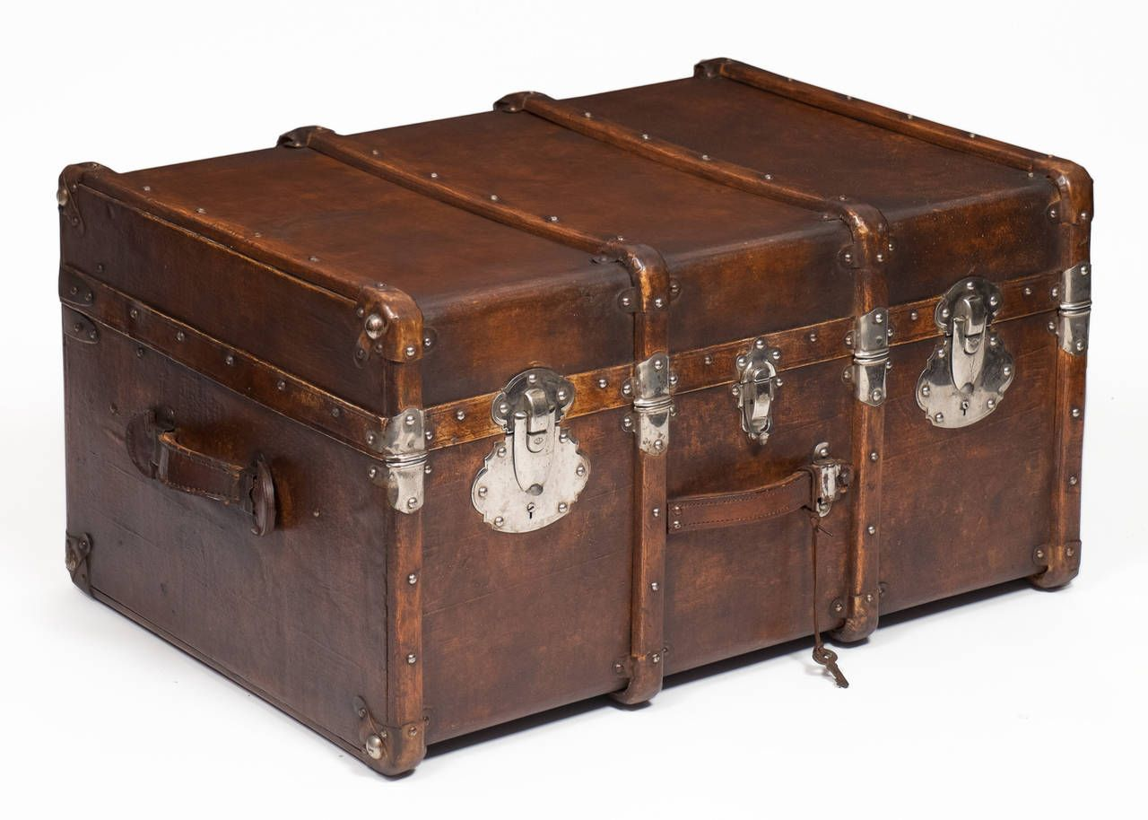
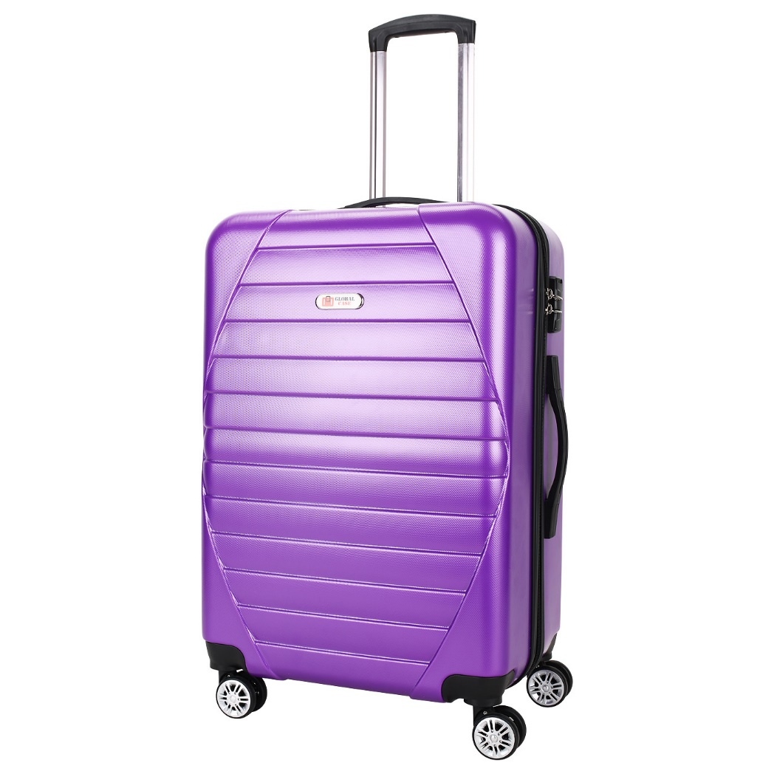
За счет чего еще можно облегчить восприятие текста?
- МБОУ СОШ – средняя школа
- профессиональный союз работников народного образования и науки Российской Федерации – Общероссийский Профсоюз образования или Профсоюз
деление текста на абзацы
использование смайлов или подзаголовков
заголовки
активный залог вместо пассивного

Slide 7
Понятно, о чем рассказано?
Интересно? Ярко?
Самое главное в жизни — быть физически здоровым, чтобы иметь силы и энергию на достижение заветных высот.
В детском саду NN прошли замечательные спортивные состязания, где две команды показали свои физические навыки, было очень весело и азартно, все участники подняли себе настроение и просто приятно провели время.
Спасибо всем участникам!
NN – условное название

Slide 8
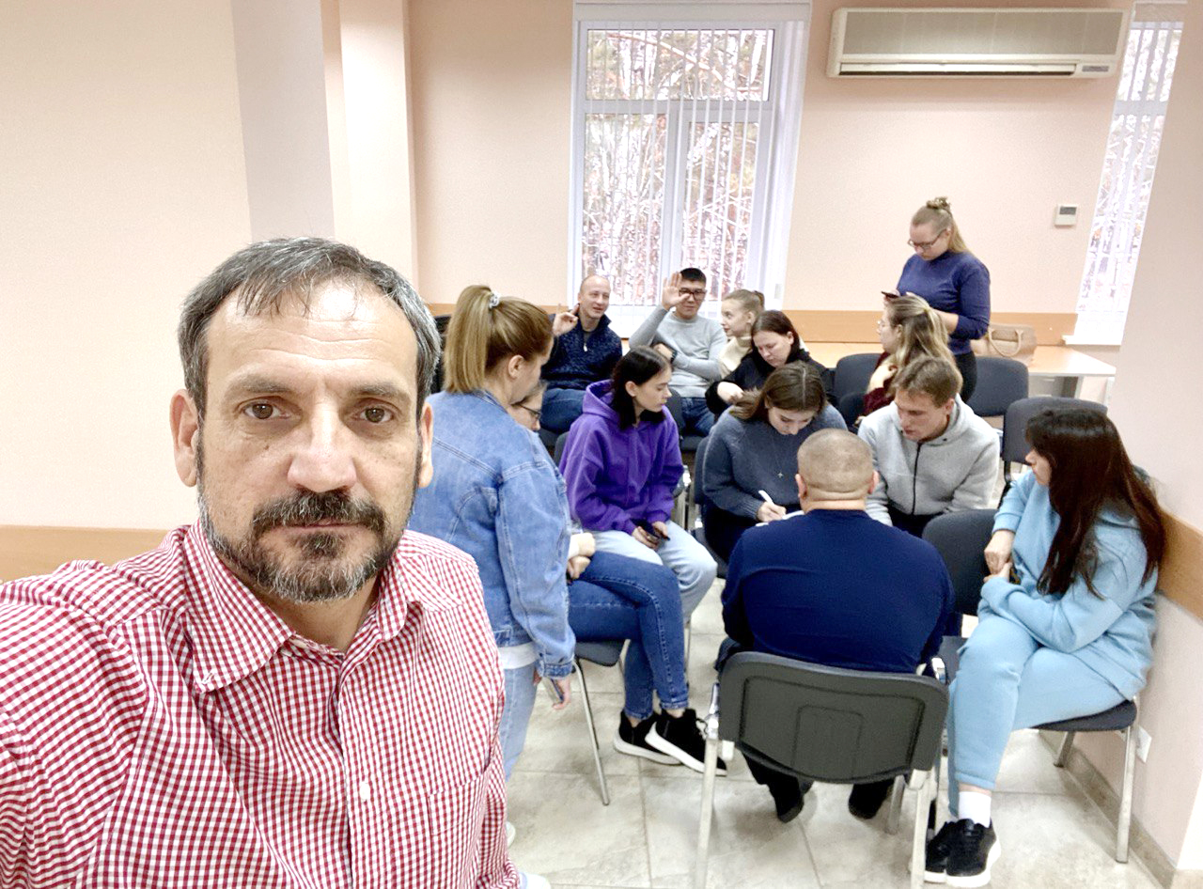
Игорь Еву, учитель года, председатель Таврической районной организации Профсоюза (Омская область)
«Я рассказал о мерах социальной поддержки молодым специалистам. Практикум «Приемы формирования читательской грамотности» провела учитель географии Татьяна Баландина. Александр Голубев, и.о. директора Прииртышской школы говорил о том, какого педагога, в том числе молодого, хотел бы видеть в своем коллективе».

Slide 9
Информационная заметка
Что? Где? Когда?
+ подробности:
главные лица,
зачем?
почему?
Интересное
Важное
Интересное

Slide 10
Информационная заметка
В ИВАНОВСКОЙ ОБЛАСТИ СТАРТОВАЛ КОНКУРС "ПЕДАГОГ ГОДА-2023"
2 марта в Центре выявления и поддержки одаренных детей «Солярис» состоялась церемония открытия Ивановского областного конкурса «Педагог года – 2023».
В мероприятии приняли участие 54 конкурсанта из 21 муниципалитета области.
Конкурс пройдет по следующим конкурсным направлениям: «Педагог общего образования», «Педагог дошкольного образования», «Педагогический дебют», «Педагог-психолог», «Воспитать человека».
В рамках мероприятия состоялись открытые мастер-классы, тренинги, продолжили свою работу региональные медиапроекты «О тех, кто нас выводят в мастера…» и «Мой педагог: забыть нельзя!».
Учредителями областного конкурса «Педагог года» выступают Департамент образования Ивановской области и Ивановская областная организация Общероссийского Профсоюза образования.

Slide 11
Интервью.
Неправильные вопросы
Вопросы, допускающие односложные ответы («да», «нет»).
Утвердительное предложение вместо вопросительного.
Наводящие на ответ вопросы, комментарии и собственные оценки в вопросе.
Слишком сложные для понимания.
Джон Савотски, канадский журналист

Slide 12
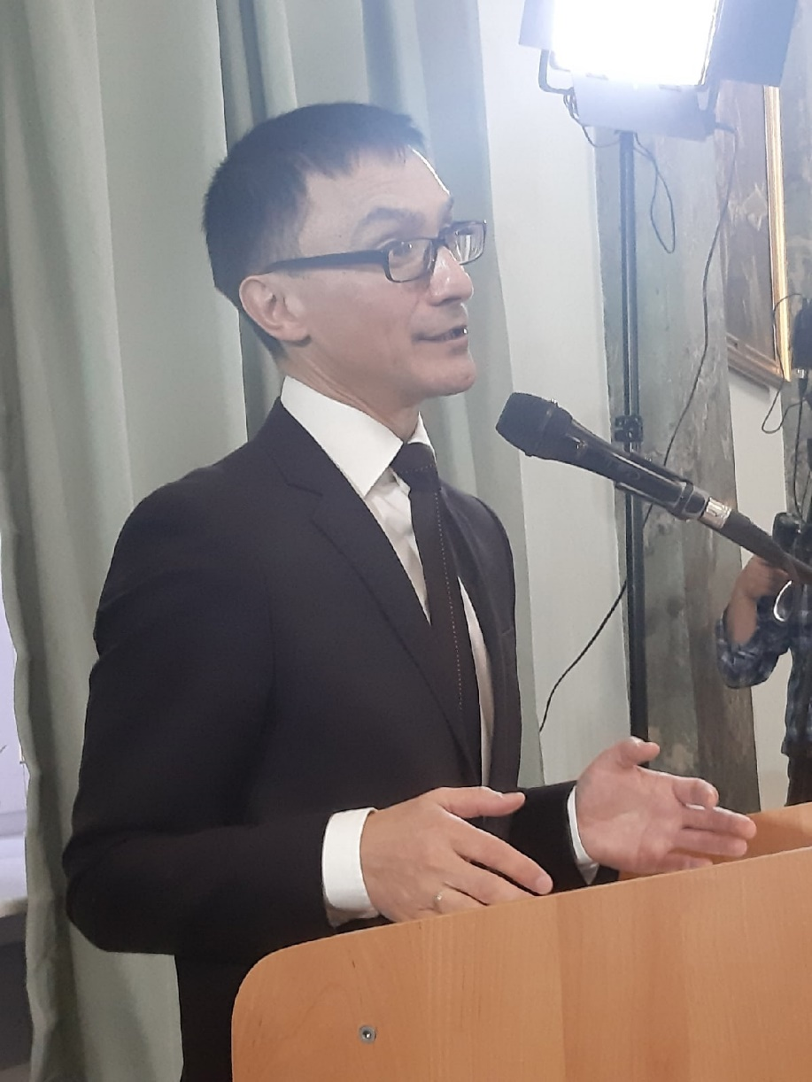
Раис Загидуллин,
учитель года, эксперт Профсоюза, научный руководитель
Учебного центра Профсоюза
Олимпиада «Мой первый учитель»-2022.
Тема педсовета – «Обновленные ФГОС начального общего образования».
Вопросы:
- что для вас воспитание?
- что за последнее время вы в себе новое открыли?
- ваша учительская мечта.

Slide 13
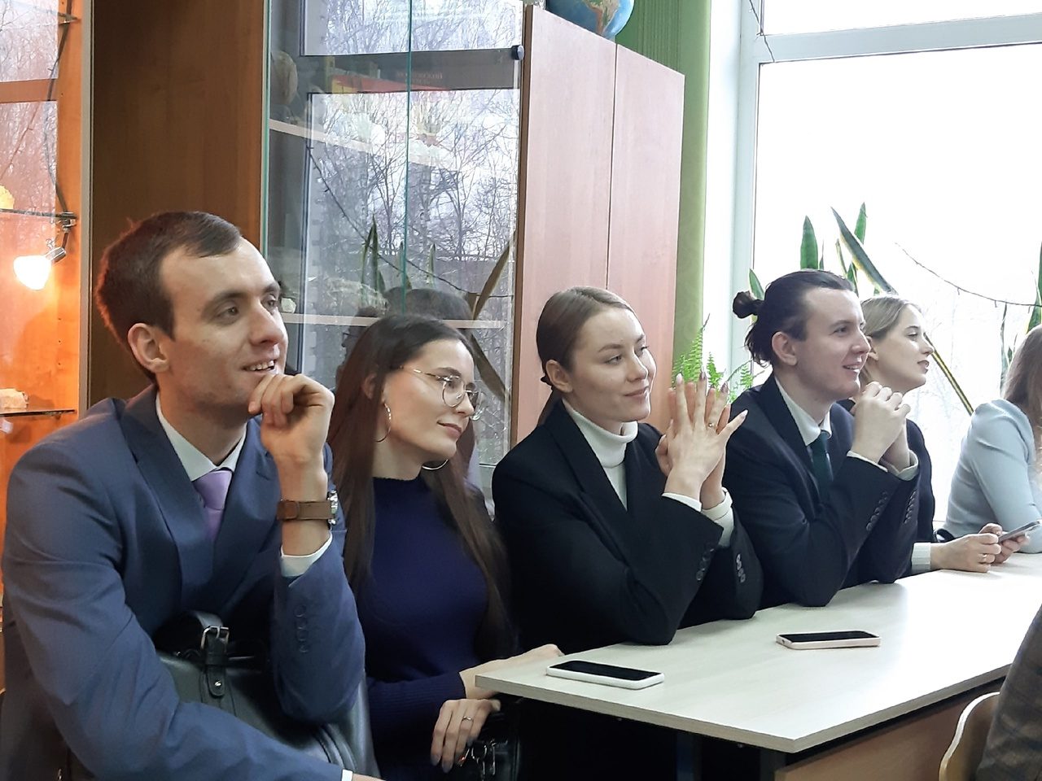
Репортаж
цвет,
звук,
свет,
ритм,
глаголы и глагольные формы,
образы (сравнения, метафоры),
авторское «я»

Slide 14
Репортаж
«Ну, а теплой точкой всего семинара стал момент, когда после насыщенного рабочего дня мы увидели бескрайние просторы Байкала.
Как школьники, высыпали мы из автобуса, трогали воду, не веря своим глазам, брызгались, а Сан Саныч Буханистов даже пил ее из пригоршни и причмокивал от удовольствия.
Уже потом, успокоившись, мы неторопливо бродили по берегу и слушали шелест волн и шуршание песка, любовались нерпами, удивлялись чудесам Байкала в Лимнологическом музее, пробовали рыбу на шумном рынке, поднимались по канатной дороге на смотровую площадку, укрывались от ветра в бревенчатых домиках этнографического музея «Тальцы», ловили аромат цветущего багульника».
Надежда Князева, учитель года Красноярского края

Slide 15
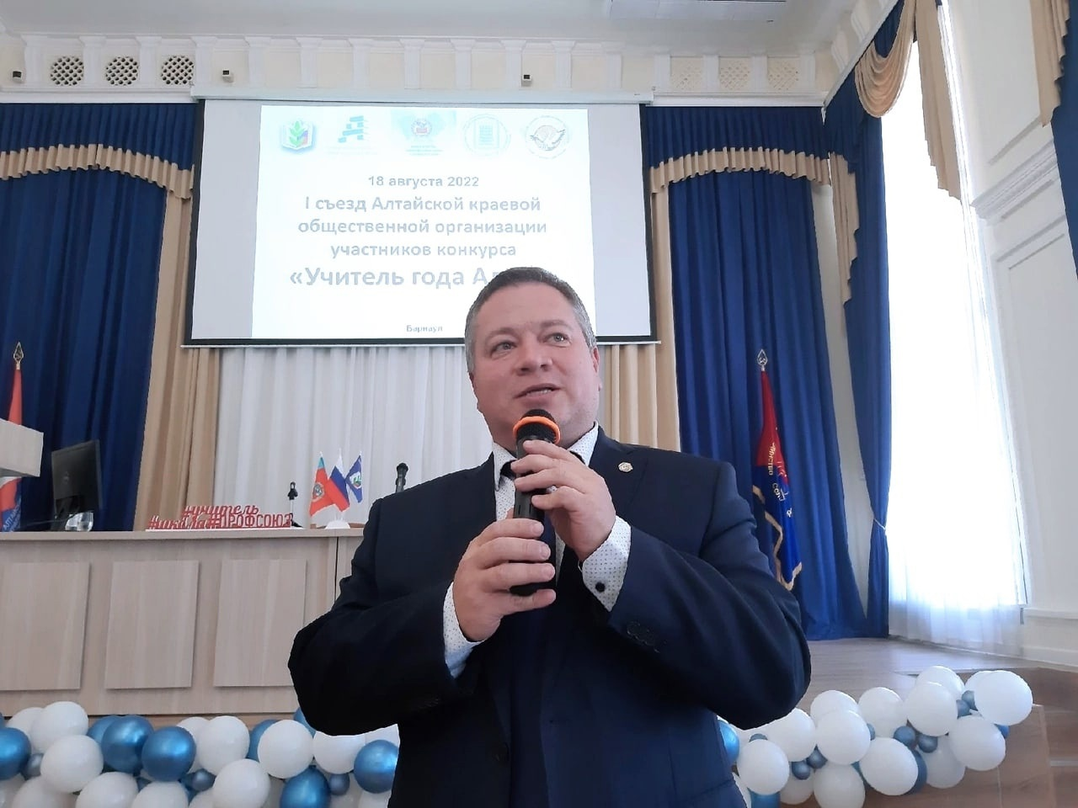
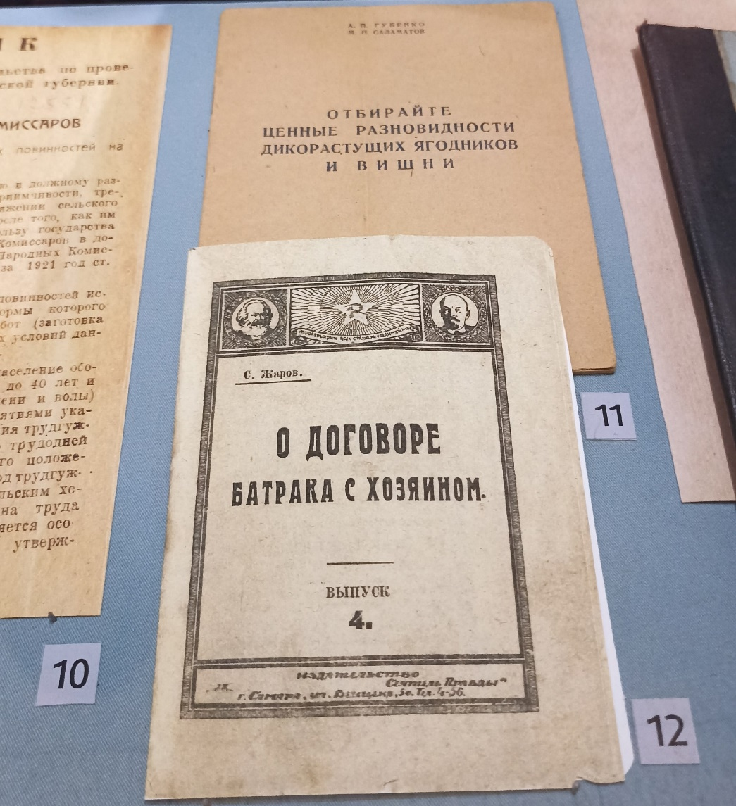
Юрий Абдуллаев, лауреат «Учителя года России-2001», председатель Алтайской краевой организации Профсоюза
«Прообраз современных коллективных договоров образца 1924 года.
Оцените название!»

Slide 16
Заголовок
Функции:
номинативная (называет, выделяет тему),
коммуникативная (общение с читателем, сообщение для него),
рекламно-целевая.
Заголовок должен быть понятным!

Slide 17
Заголовок
Типы:
- Заголовок-констатация («Сергей Мавроди умер на остановке»).
Цитатный заголовок («За первые месяцы работы в детском саду я похудела на 15 килограммов», «Ай да Пушкин, ай да электронный»).
Призыв к чему-то («На зарядку становись!).
Образный («Оцифрованное детство»).
Игровой («Москвички не смогли заполучить маленького Данилу Козловского»).

Slide 18
???????
Во вторник в ходе послания Федеральному собранию президент России Владимир Путин предложил с 1 января следующего года вдобавок к запланированному повышению МРОТ провести еще одно - на дополнительные 10%. Таким образом, минимальный размер оплаты труда вырастет на 18,5% и составит 19 242 рубля.
«Мы поддерживаем, потому что это всегда правильно, МРОТ должен повышаться. Другое дело, что, конечно, наша точка зрения - его надо повышать более решительно. Есть много обстоятельств, которые заставят, видимо, подкорректировать этот показатель в дальнейшем, - инфляция, продовольственная инфляция и так далее", - сказал глава Федерации независимых профсоюзов России Михаил Шмаков.
Ранее Шмаков заявлял, что МРОТ должен быть проиндексирован до 46 тыс. рублей, для этого нужно изменить методику его расчета.💢
Источник: https://tass.ru/obschestvo/17106843

Slide 19
???????
С чего мы начинаем утро? Конечно же с зарядки. А если не успеваем дома, то можно и с воспитанниками выполнить несколько энергичных движений. Как результат - хорошее настроение на весь день!
Еще одно великолепное средство для работы головного мозга - пальчиковая гимнастика. Пара минут в день, а результат просто восхищает: уходит напряжение, улучшается работа мозга. Это очень важно так как наша работа связана не только с детьми, но и с документацией.
Больше всего повезло педагогам. Ведь мы часто бываем с детками на свежем воздухе: ежедневные прогулки, занятия, подвижные игры, солнечные и воздушные ванны - все это благотворно влияет на организм в целом и способствует укреплению иммунитета.
Совет от нашей первички: проводите больше времени на свежем воздухе. И помните: главное в нашей жизни - здоровье, а каким оно будет, зависит только от нас самих.

Slide 20



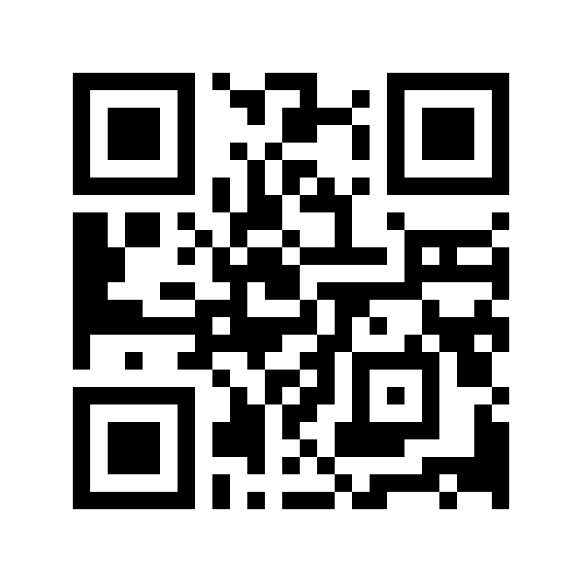
Родионова Оксана Александровна,
главный специалист Департамента общественных связей аппарата Общероссийского Профсоюза образования
prof.reporter2023@mail.ru

